Slide 1

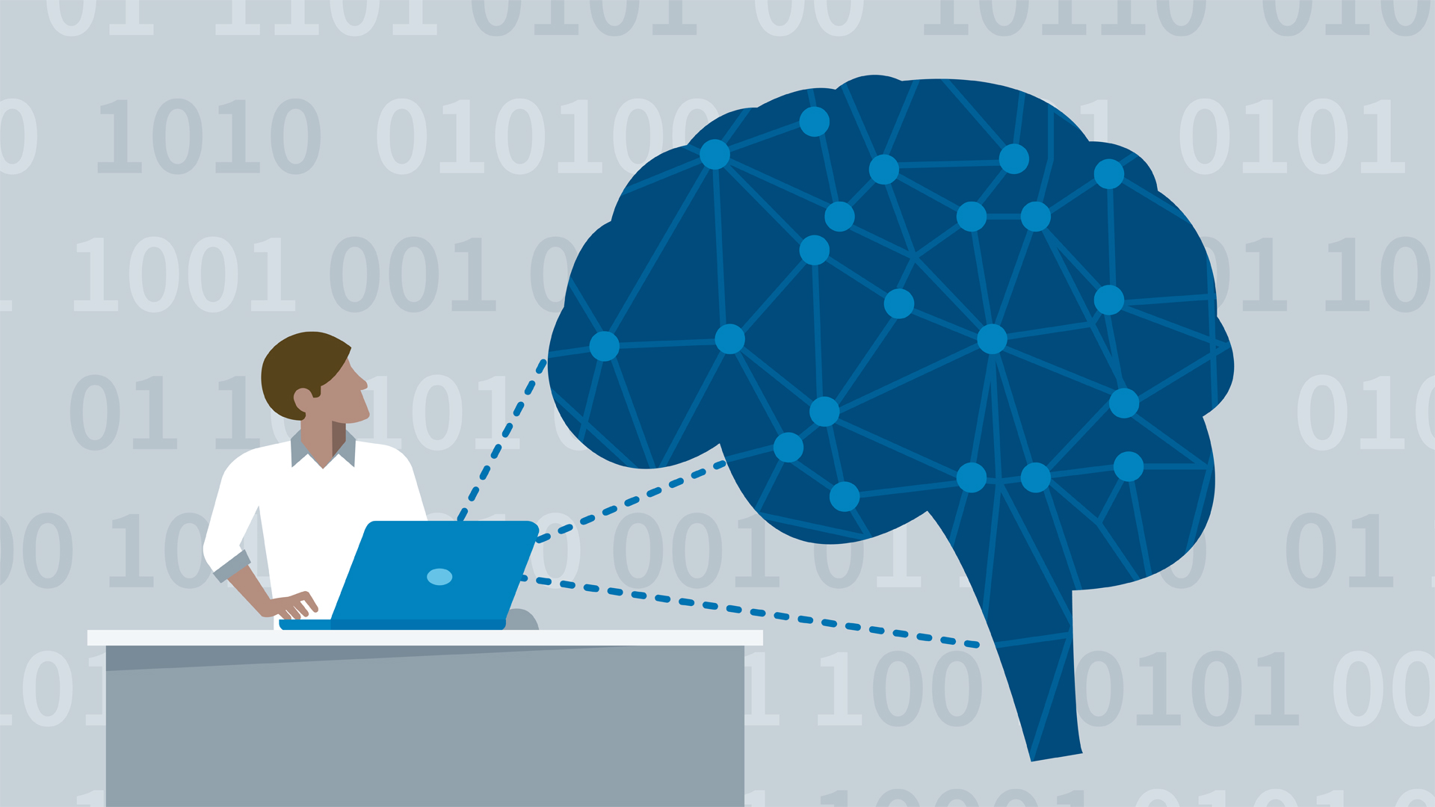
Neural Networks Comprehension
Nathan Bangwa {AI Lead}

Slide 2


Sommaire
Neurone Biologique et Neurone Artificiel (Formel)
Biais (bias) et Fonction d’Activation (AF)
Apprentissage par perceptron
Limite du perceptron mono-couche

Slide 3
Sommaire
Perceptron Multi-couches (MLP)
Cost and optimization (learning)
Back-Propagation (retro-propagation de gradiant)
Deep Learning
Types des réseaux de neurones (architectures)
What’s Convolutional Neural Network

Slide 4
What’s Learning Model
Un modèle d’apprentissage est soit une fonction mathématique (ou logique) simple ou composée, soit une logique(schema) à suivre pour réaliser une tache.
C’est à la machine de trouver ce modèle d’apprentissage (fonction ou logique à suivre) partant de données qui lui sont fournies (supervised & unsupervised) ou celles qu’elle récupère dans un environnement donné (Reinforcing).
Cfr Linear Algebra For AI [P2]

Slide 5
Neurone
Biologique & Artificiel

Slide 6
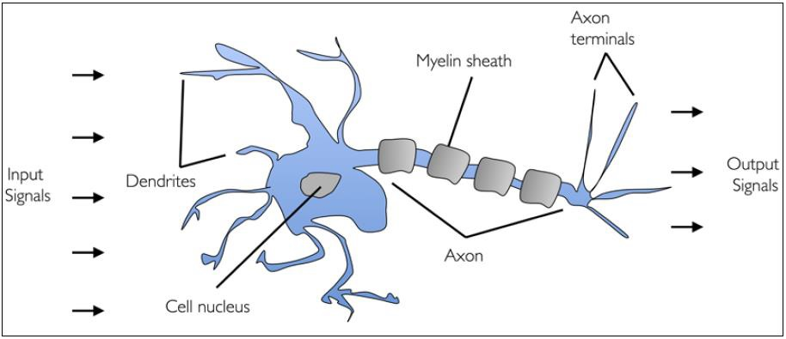
Neurone Biologique
Le neurone est la cellule qui permet la transmission de l’information et sa mémorisation (synapses):
Principale unité fonctionnelle du système nerveux
Le système nerveux humain contient plusieurs dizaines de milliardsde neurones

Slide 7
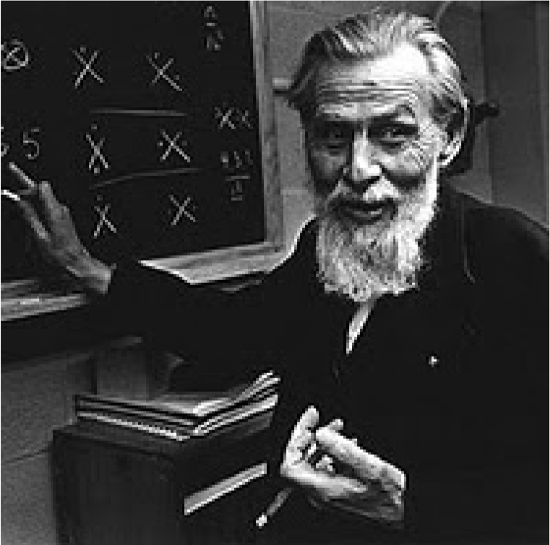
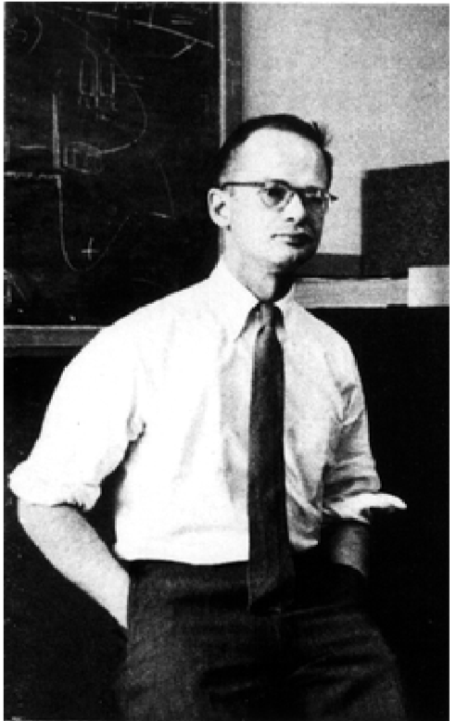
Neurone Artificiel
History : 1943
J. Mc Culloch et W. Pitts
Modèle binaire du neurone biologique.
Les auteurs montrent que ces neurons en réseau peuvent réaliser des fonctions logiques ou arithmétiques

Slide 8
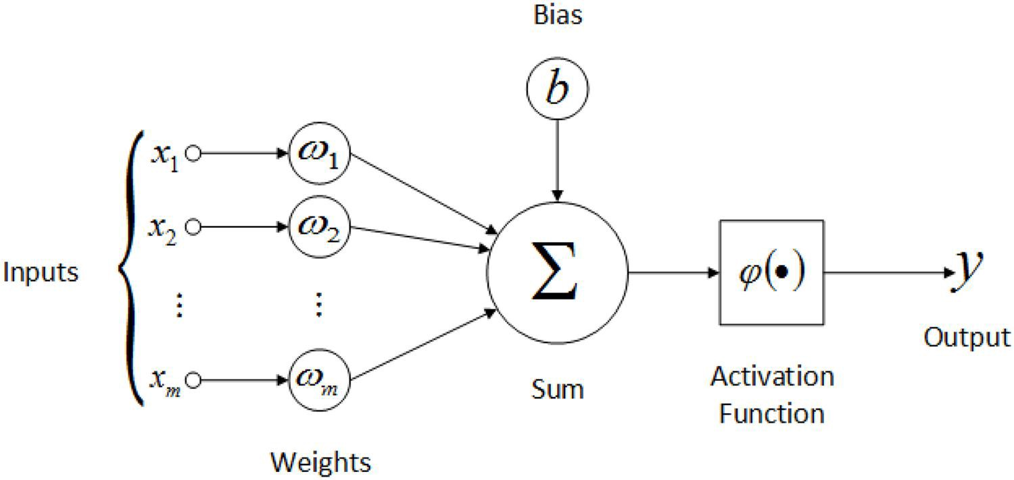
Neurone Artificiel

Slide 9
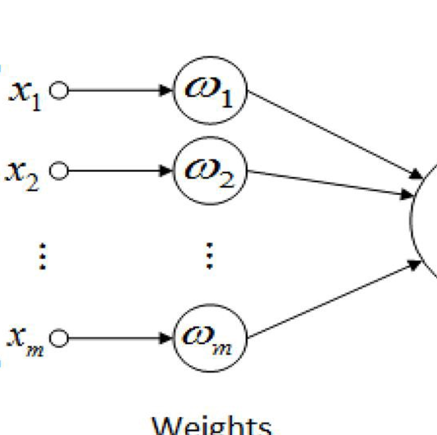
Neurone Formel
Weight (poids)
Ce parameter définit la sensibilité d’une synapse.
On parle de poids synaptique
Image

Slide 10
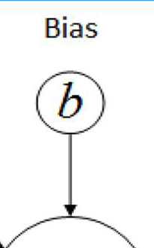
Neurone Formel
Bias (biais)
Ce paramètre influe sur la sensibilité du neurone. C’est un paramètre externe au neurone.
Image

Slide 11
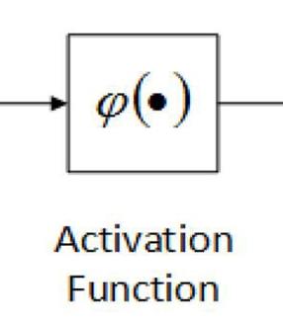
Neurone Formel
Fonction d’activation
c’est elle qui fixe l’état du neurone.
Dans le cas du neurone formel, cette fonction est binaire. (foncion à seuil)
1: neurone actif
0: neurone inactif
Image

Slide 12
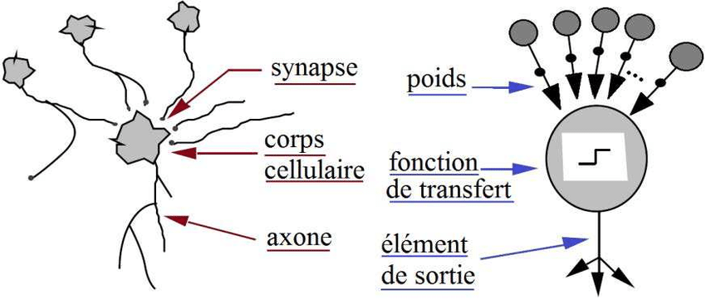
Neurone Bilogique et Neurone Artificiel

Slide 13
Généralisation
Fonctions d’Activation

Slide 14
Généralisation
Le neurone formel est un modèle binaire parce que sa function dactivation est une fonction à seuil (binaire).
Triste
Joyeux
Pour avoir plusieurs classes on a qu’à changer de function d’activation car c’est elle qui impose le nombre de classes.
Triste
Joyeux
Neutre
Lover

Slide 15
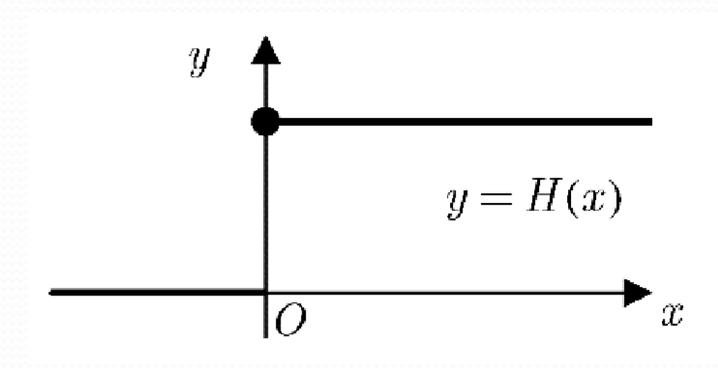
Généralisation
Fonction Heaviside
Fonction à seuil
0 pour X <= 0
1 pour X > 0
Image

Slide 16
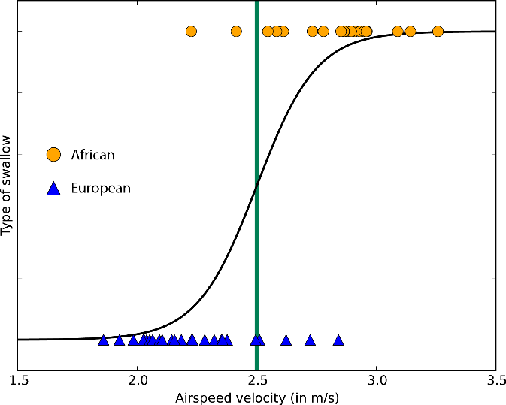
Généralisation
Fonction SIGMOIDE
Non-linéaire
Derivable à l’infini
Suffert from vanishing gradient problem

Slide 17
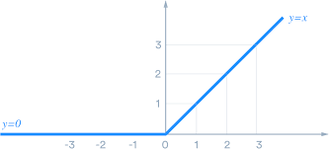
Généralisation
Fonction RELU(Rectified Linear Unit)
0 pour x < 0
X pour x > 0
Solve problem from vanishing gradient
Most widely used activation function

Slide 18
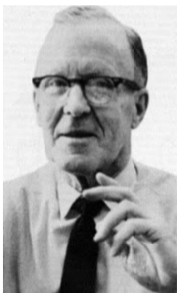
Hebb Rules
History : 1949
D. Hebb
Si 2 cellules sont actives en meme temps alors la force de leur connexin augmente.
Apprentissage non-supervisé

Slide 19
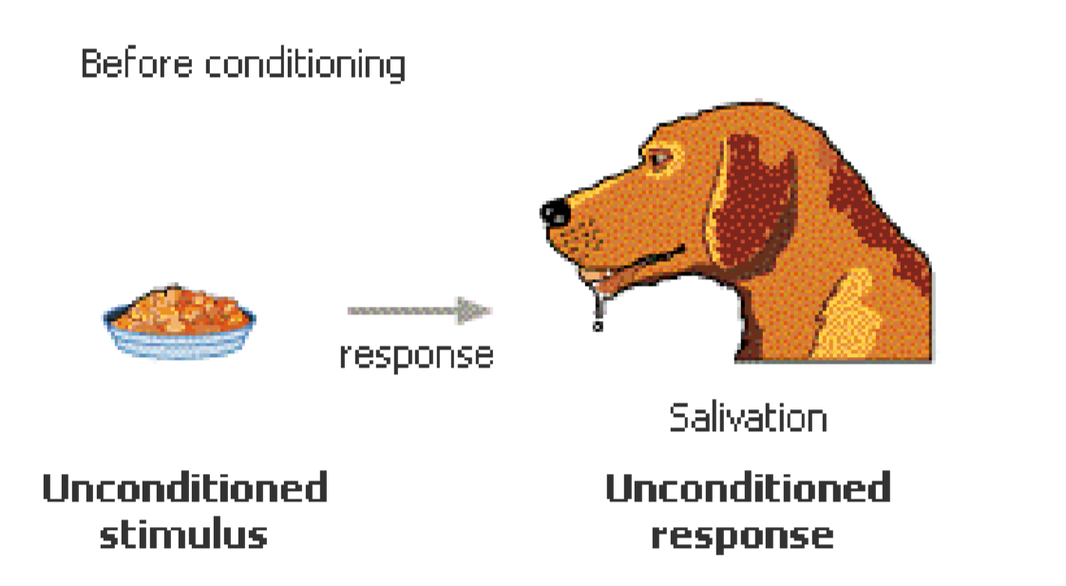
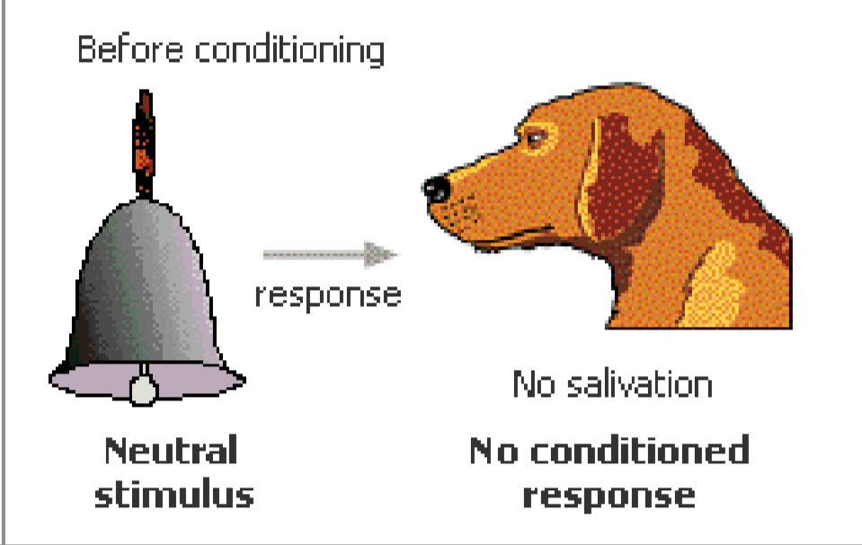
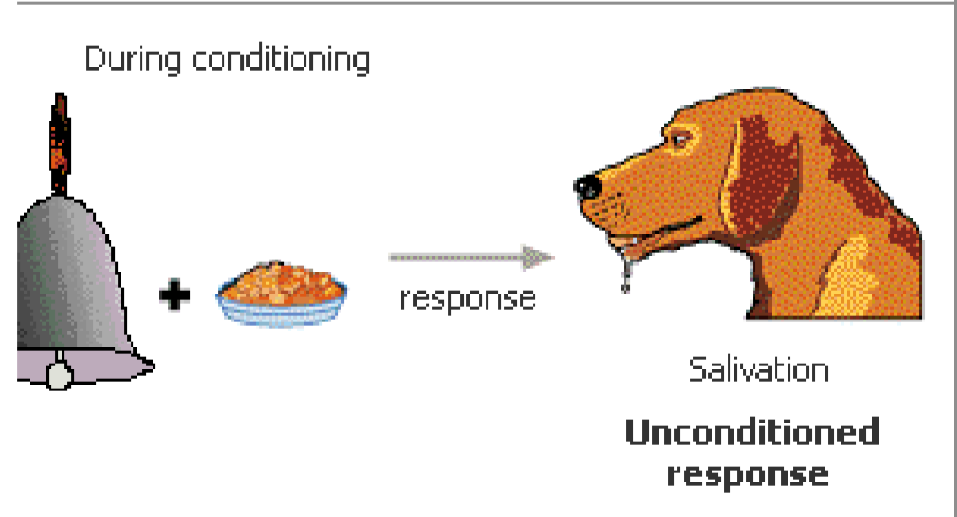
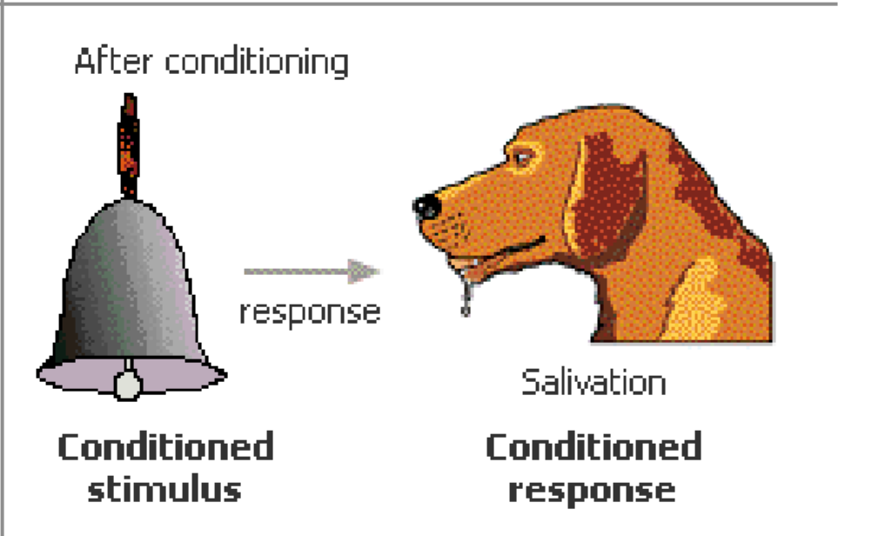
Hebb Rules

Slide 20
Application
Neurone Formel

Slide 21

Le Perceptron
Learning method

Slide 22
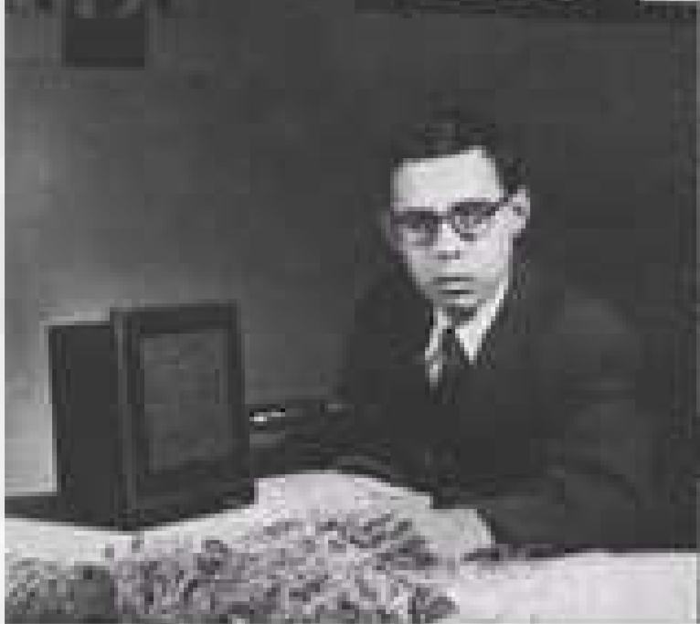
Perceptron
History: 1958-1960
F. Rosenblatt
Il invente le modèle du perceptron, basé sur le principe du cortex visuel, et destiné à la reconnaissance de formes. C’est le premier réseau «multi-couche».

Slide 23
Perceptron
Image

Slide 24
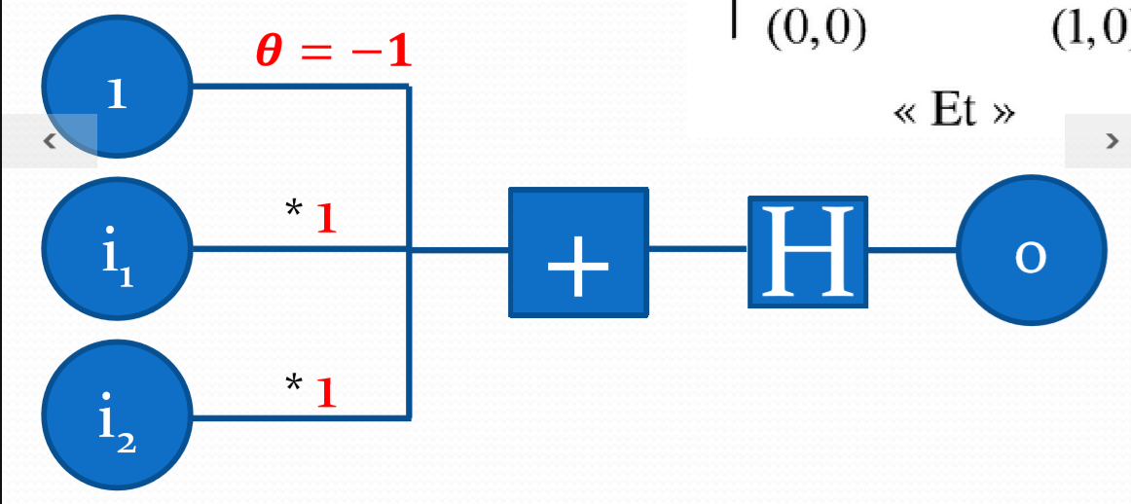
Perceptron
Fonction AND
Image
E1 (input1 ) | E2 (input 2) | S (output)
0 | 0 | 0
0 | 1 | 0
1 | 0 | 0
1 | 1 | 1

Slide 25
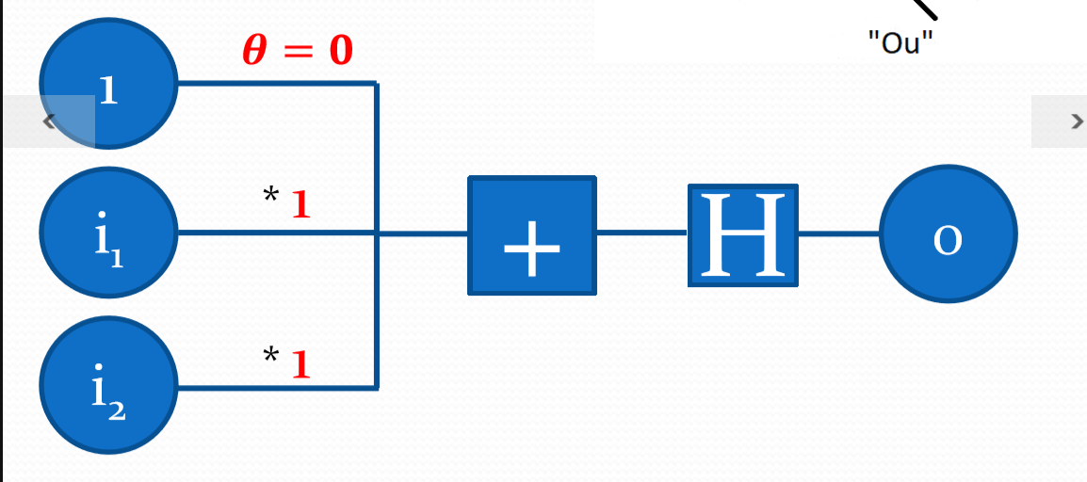
Perceptron
Fonction OR
Image
E1 (input1 ) | E2 (input 2) | S (output)
0 | 0 | 0
0 | 1 | 1
1 | 0 | 1
1 | 1 | 1

Slide 26
Learning Protocol
Perceptron

Slide 27
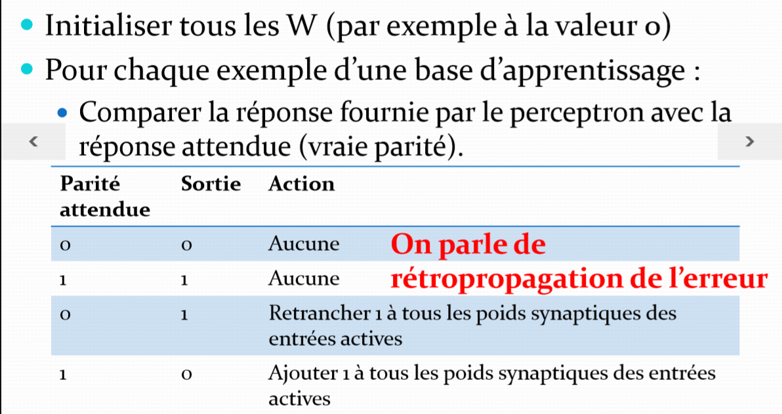
Perceptron : Learning Protocol

Slide 28
Perceptron : Learning Protocol
ETAPE 1
INPUT 1 | POIDS 1 | INPUT 2 | POIDS 2 | BIAIS | POIDS BIAS | OUTPUT | TARGET | ACTION
0 | 0 | 0 | 0 | 1 | 0 |  | 0
0 |  | 1 |  |  |  |  | 0
1 |  | 0 |  |  |  |  | 0
1 |  | 1 |  |  |  |  | 1

Slide 29
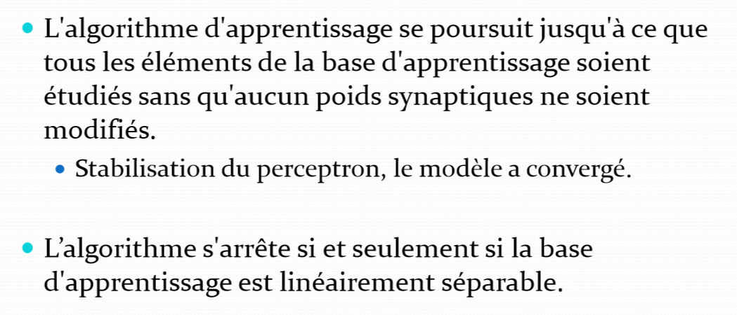
Perceptron : Learning Protocol

Slide 30
Perceptron : Learning Protocol
ETAPE 2
INPUT 1 | POIDS 1 | INPUT 2 | POIDS 2 | BIAIS | POIDS BIAS | OUTPUT | TARGET | ACTION
0 | 0 | 0 | 0 | 1 | 0 |  | 0
0 |  | 1 |  |  |  |  | 0
1 |  | 0 |  |  |  |  | 0
1 |  | 1 |  |  |  |  | 1

Slide 31
Perceptron : Learning Protocol
ETAPE 3
INPUT 1 | POIDS 1 | INPUT 2 | POIDS 2 | BIAIS | POIDS BIAS | OUTPUT | TARGET | ACTION
0 | 0 | 0 | 0 | 1 | 0 |  | 0
0 |  | 1 |  |  |  |  | 0
1 |  | 0 |  |  |  |  | 0
1 |  | 1 |  |  |  |  | 1

Slide 32
Challenge
Perceptron

Slide 33
Perceptron
Fonction XOR
Ecrire un perceptron qui realize la function OU-EXCLUSIF (XOR) don’t les données d’apprentissage se trouvent dans le tableau ci-contre.
E1 (input1 ) | E2 (input 2) | S (output)
0 | 0 | 0
0 | 1 | 1
1 | 0 | 1
1 | 1 | 0

Slide 34
Limite
Single Layer Perceptron

Slide 35
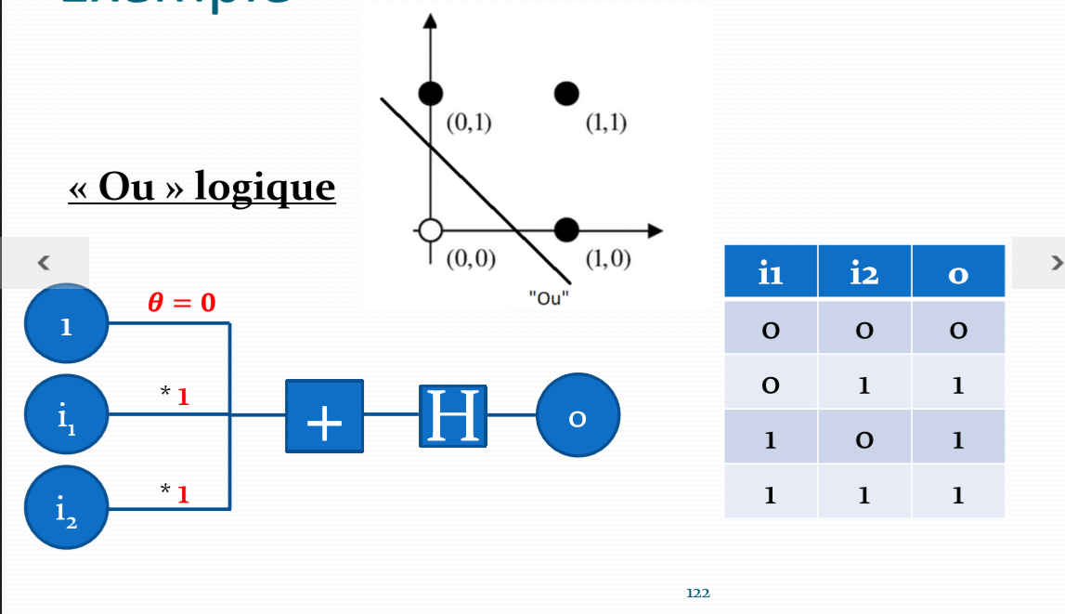
Perceptron limit
Un échantillon d’exemples pourra etre appris par un perceptron si, et seulement si, il est linéairement separable.
C-à-d losque les données de l’échantillon se trouvant en N dimensions peuvent etre séparées par un hyper-plan en N-1 dimension.

Slide 36
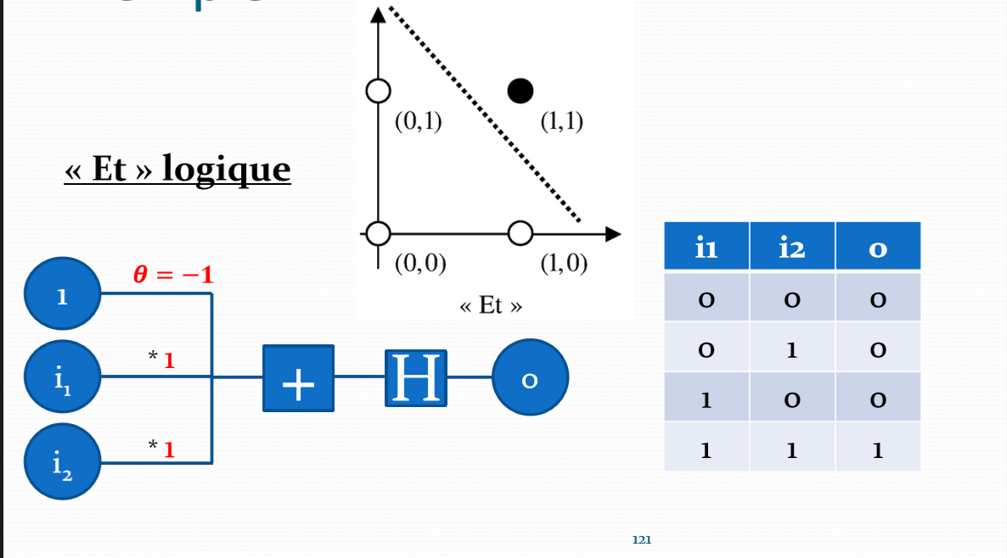
Perceptron limit
Un perceptron ne peut modeliser que les données qui sont linéairement separable.
C-à-d losque les données se trouvant en N dimensions peuvent etre séparées par un hyper-plan en N-1 dimension.

Slide 37
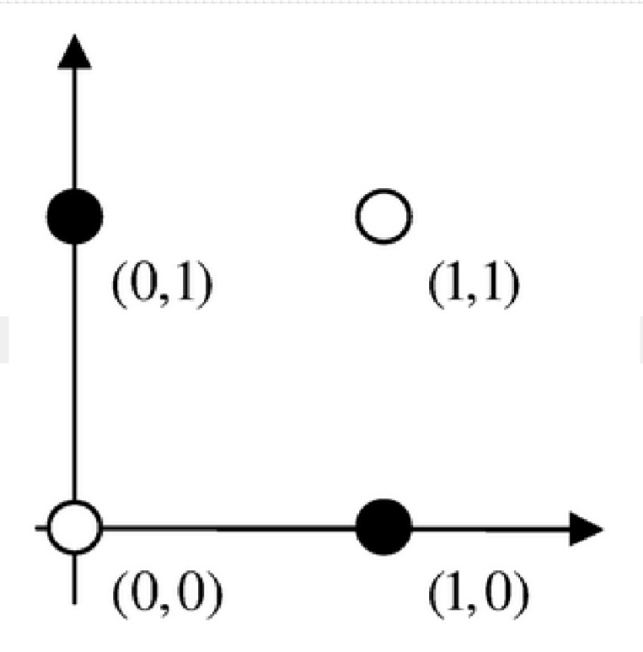
Perceptron limit
La fonction XOR ne peut etre modeliser par le perceptron car les données (points dans un plan) de cette fonction ne sont pas linéairement séparables.

Slide 38
Neural Network
Multi Layers Perceptron
(MLP) or (PMC)

Slide 39
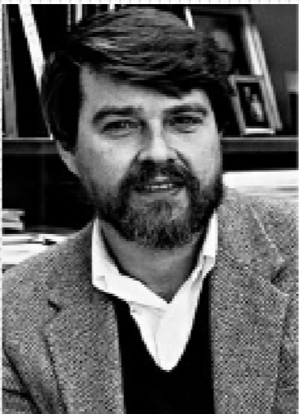

Multi Layers Perceptron
History : 1986
David Rumelhart
Yann Lecun
(collège de france)
Image

Slide 40
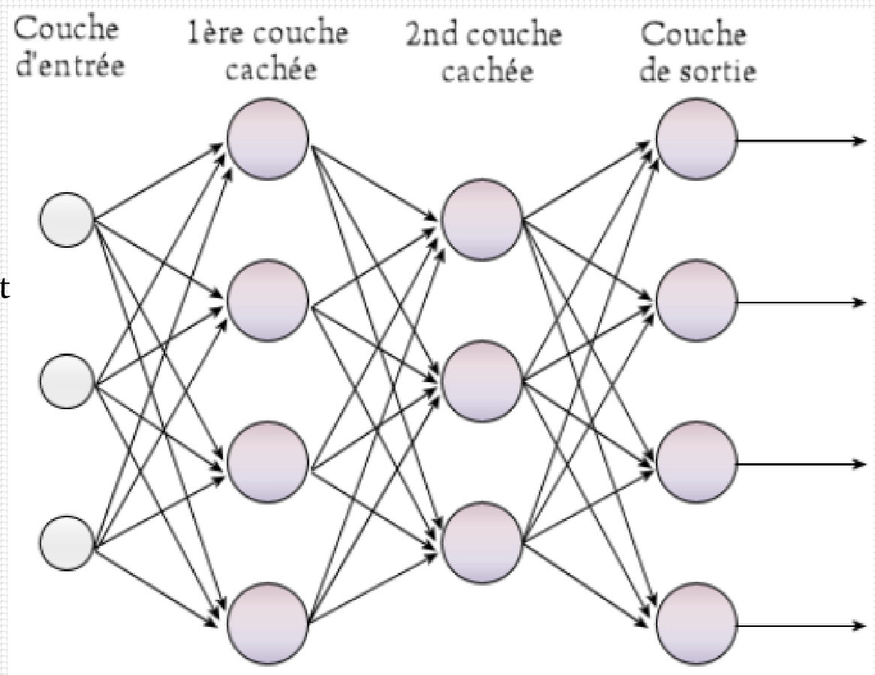
Multi Layers Perceptron : Principe
On utilise plusieurs perceptrons en couche successives, les couches centrales étant dites caches.
Chaque noeud de la couche A est connecté à tous les noeuds de la couche A+1 et l’information circule de la couche inférieure[A] à la couche supérieure[A+1]. (FeedFoward Connection)

Slide 41
Neural Network
Un réseau de neurones est un système composé de plusieurs unités de calcul simples fonctionnant en parallèle, dont la fonction est déterminée par la structure du réseau, la solidité des connexions, et l'opération effectuée par les éléments ou nœuds.[DARPA Neural Network Study Group :1988]

Slide 42
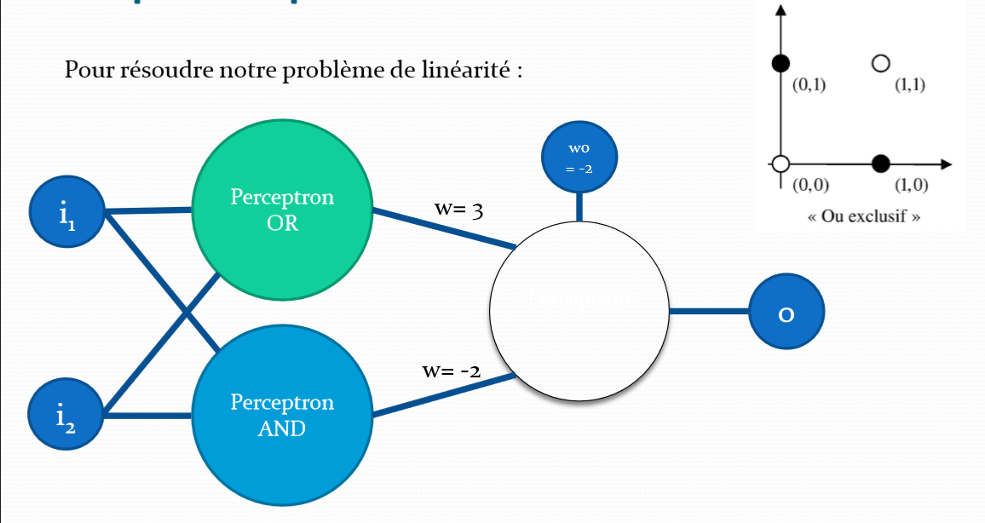
Neural Network : MLP
OutPut
Perceptron

Slide 43
Retropropagation de Gradient
Back-Propagation

Slide 44
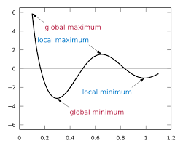
Back-Propagation methods
En statistiques, la rétropropagation du gradient est une méthode pour calculer le gradient de l'erreur pour chaque neurone d'un réseau de neurones, de la dernière couche vers la première. Wikipédia

Slide 45
Back-Propagation methods
BATCH: mise à jour des poids après la présentation de tous les exemples
calculs et stockage plus lourds si trop d’exemples
SÉQUENTIEL : mise à jour des poids après chaque exemple.
On-line method
Gradiant stochastique)
besoin de tirer l’exemple au hasard
problèmes de convergence

Slide 46
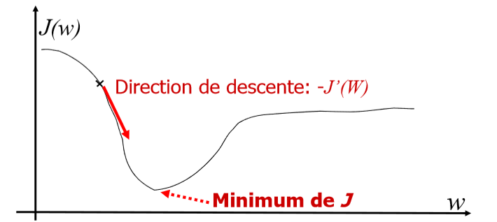
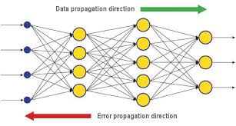
Back-Propagation Avantage
S’adapte à toutes les architectures neuronales
Peut s’utiliser en parallèle avec d’autres algorithms de Machine Learning.

Slide 47
Challenge
Perceptron

Slide 48
Perceptron
Suite de peniel
C’est quoi le mot de passe??
Response = 25
Response = 5 + 5
question | Response
11 | 1
13 | 3
41 | 4
55

Slide 49
Deep Learning

Slide 50
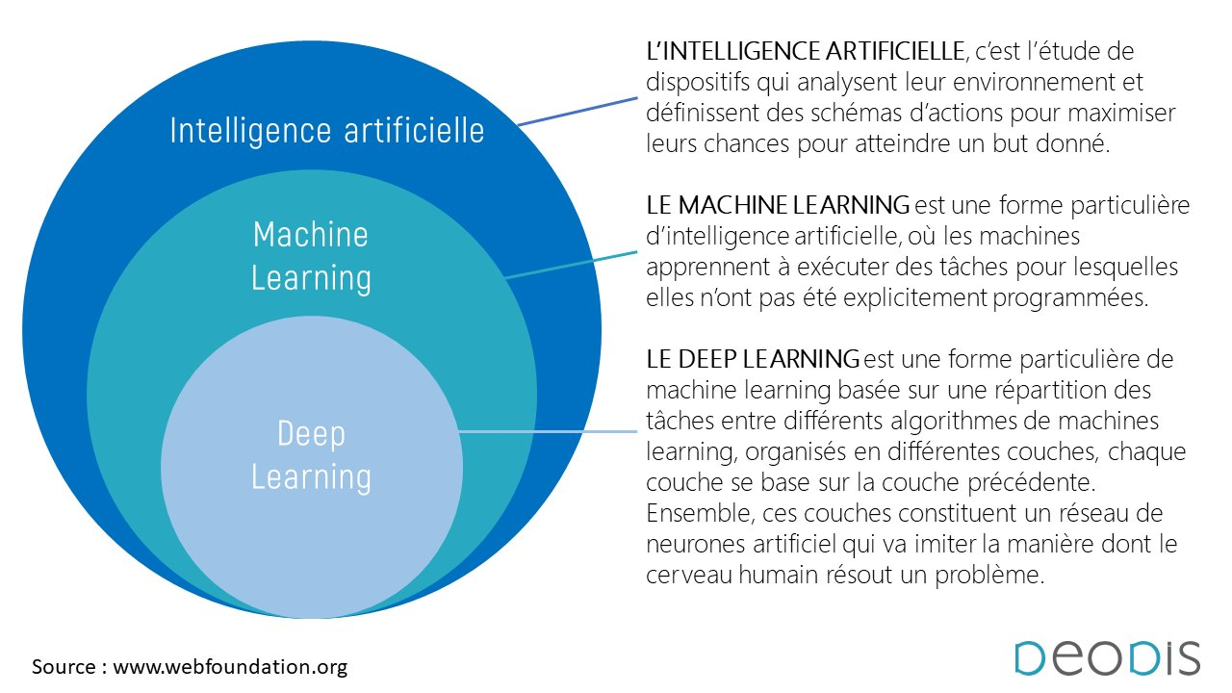
Deep Learning

Slide 51
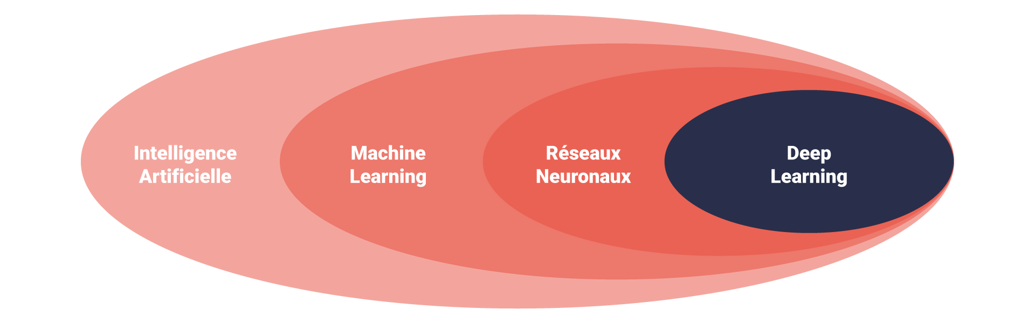
Deep Learning

Slide 52
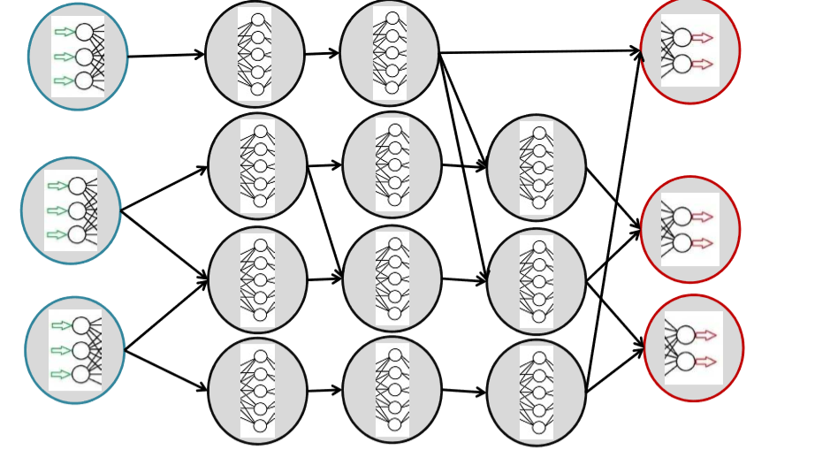
Deep Learning

Slide 53
NN Architecture
Multi Layers Perceptron
(MLP) or (PMC)

Slide 54
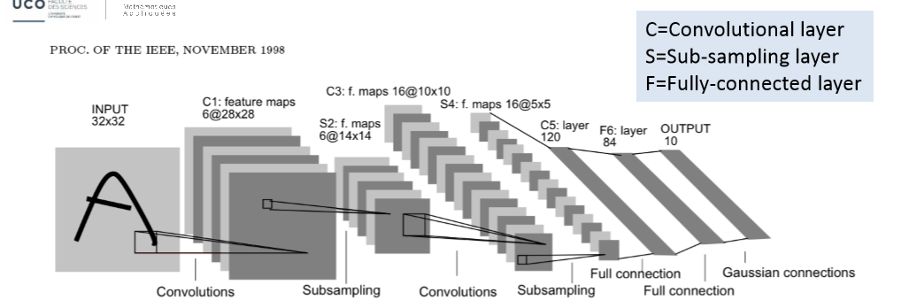
Architercture : Convolutional NN
image

Slide 55
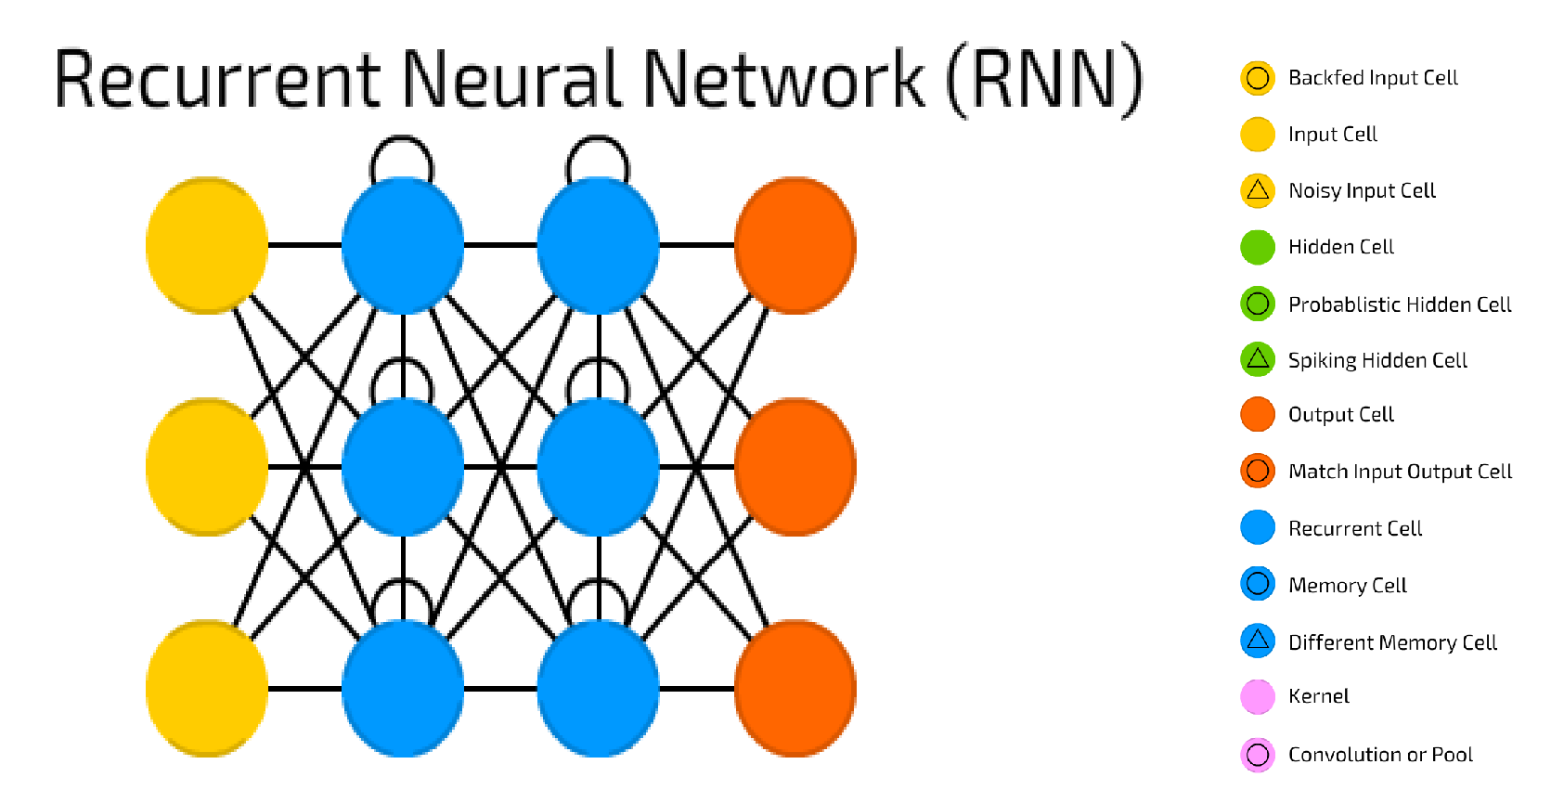
Architercture : Recurent NN
image

Slide 56
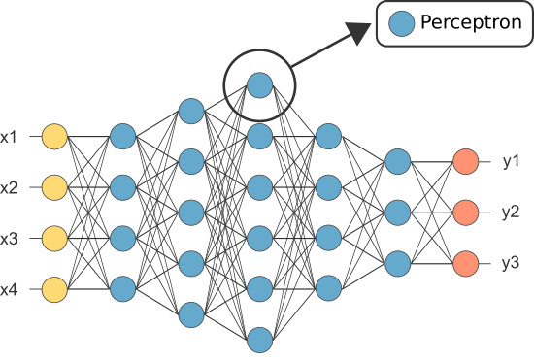
Architercture : Deep NN

Slide 57

Deep Learning : Avantage

Slide 58
Convolutional Neural Network

Slide 59
Convolutional Neural Network
History

Slide 60
Convolutional Neural Network

Slide 61
Convolutional Neural Network
Couche de convolution
Couche de Sous-échantillonnage (pooling)
Couche de transformation
Full connected layer

Slide 62
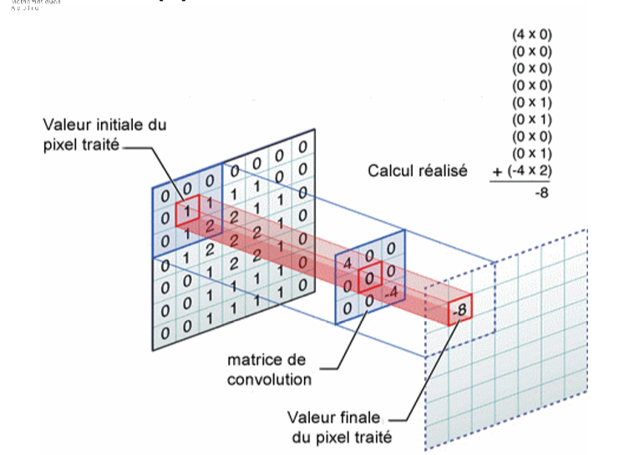
CNN : Convolution
Cette couche va appliquer plusieurs filtres de convolution.
Image reflexion

Slide 63
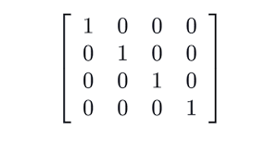
CNN : Relu
Cette couche va corriger les erreurs.
Lafonction ReLU est inteprétée par la formule: f(x) = max(0, x). Si l'entrée est négative la sortie est 0 et si elle est négative alors la sortie est x.4

Slide 64
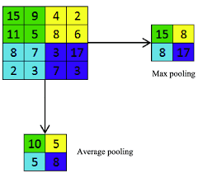
CNN : Sub-Sampling
Cette couche va échantillon (reduire la taille de) l’image.
On parle de pooling
Max
Average (moyenne)
Image reflexion

Slide 65
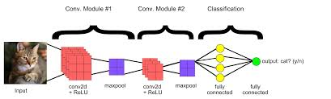
CNN : Full Connection
Image reflexion

Slide 66
Convolutional Neural Network
Avantages
Moins de paramètres libres
Complexité qui n’explose pas avec la taille de l’image
Architecture qui facilite l’introduction de connaissances
La rétro-propagation du gradiant(Back-Prop) s’adapte facilement, et peut se superposer à d’autres algorithmes
Possibilité de traitements en parallèle.

Slide 67
Choice
Lequel prendre???

Slide 68
Application
Deux types de réseaux à considerer
Convolutional Neural Network (CNN)
Generalisation du PMC avec des couches NON NEURONALES
Deep Neural Networks (DNN)
PMC avec un grand nombre de couches
Recurent Neural Network (RNN)
PMC bouclé

Slide 69
Application
Deux types d’entées à considerer
Entrées sans topologie (une liste de variables explicatives)
Deep Neural Network (DNN)
Regression/Classification linéaire pour des jeux de données avec un grand nombre de variables.
Domotique, marketing, actuariat

Slide 70
Application
Deux types d’entées à considerer
2. Entrées avec topologie (une image, un signal)
Convolutional Neural Network & Recurent Neural Network
Détection/Classification de patterns dans des images et des signaux.
Object recognition, Face detection, Face recognition -> computer vision
Speech recognition, Voice recognition

Slide 71
Question ouverte
PMC BLACK-BOX

Slide 72
Question ouverte
Un Perceptron multi-couches (MLP) est une boite noire, Un Deep Neural Network encore plus!
Alors, comment expliquer la decision du réseau??

Slide 73
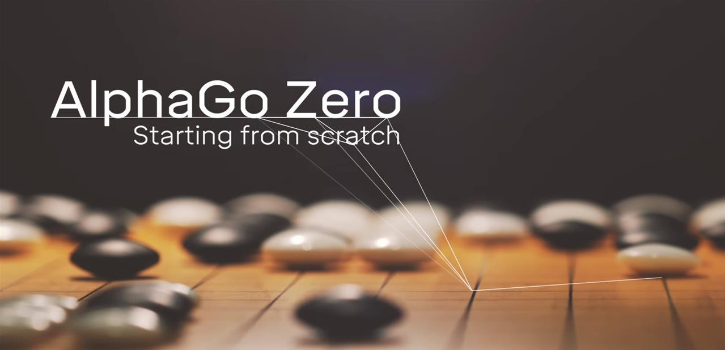
Question ouverte
aphaGO victoire

Slide 74


